Slide 1
স্বাগতম

Slide 2
উপস্থাপনায়
রেহানা পারভীন।
সহকারী শিক্ষক।
জামতলা দাখিল মাদ্রাসা।
গোয়ালন্দ,রাজবাড়ী।

Slide 3
চলে এসো শিক্ষার্থীরা আমার বাংলা ১ম পত্র ক্লাসে
পাঠ পরিচিতি

Slide 4
ভিডিওটা দেখে কি মনে হয়েছে?

Slide 5
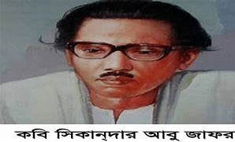
আজকের পাঠ
(২য় অংশ)

Slide 6
শিখনফল
এ পাঠ শেষে শিক্ষার্থীরা-
কবিতাটি পড়ে তার বিষয়বস্তু বলতে পারবে।
নৈতিক মূল্যবোধের পরিচয় দিতে পারবে।
শুধু ধন সম্পদ নয় মনের সুখই বড় সুখ ,ব্যাখ্যা করতে পারবে।

Slide 7
কবি পরিচিতি
মৃত্যুঃ ১৯৭৫ সালের ৫ আগস্ট
জন্মঃ ১৯১৯ সালের ১৯ মার্চ, গ্রামঃতেঁতুলিয়া, জেলাঃ খুলনা
পিতাঃ সৈয়দ মঈনুদ্দীন হাশেমী
সম্মাননাঃ বাংলা একাডেমি পুরস্কার,একুশে পদক
শিক্ষাঃ ম্যাট্রিক-১৯৩৬, তালা বি.দে ইনস্টিটিউটআই.এ-কলকাতা রিপন কলেজ
গ্রন্থঃ প্রসন্ন শহর,বৈরি বৃষ্টিতে,তিমিরান্তিক,বৃশ্চিক লগ্ন, মালব কৌশিক
ভূমিকাঃ ৬দফা ও স্বাধীনতা আন্দোলনেমুক্তিযুদ্ধেরগানঃ‘আমাদের সংগ্রাম চলবেই চলবে’
কর্মজীবনঃ ঢাকায়-সাংবাদিকতা,রেডিও পাকিস্তান

Slide 8
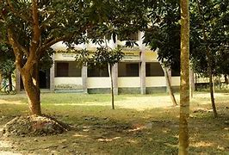
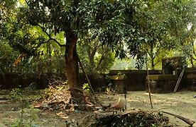
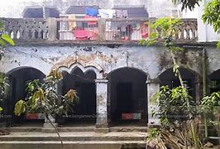
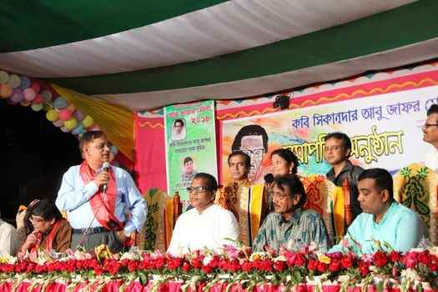
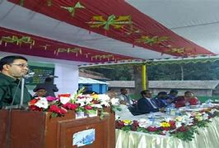
তেতুলিয়া গ্রামের কবির কিছু স্মৃতিময় স্থান এবং তাকে নিয়ে আজও মেলা হয় সেখানে

Slide 9
আদর্শ পাঠ
সারা দিনের পরিশ্রমেও
পায় না যারা খুঁজে
একটি দিনের আহার্য-সঞ্চয়,
তবু যাদের মনের কোণে
নেই দুরাশা গ্লানি,
নেই দীনতা,নেই কোনো সংশয়।
যেথায় মানুষ মানুষেরে
বাসতে পারে ভালো
প্রতিবেশীর আঁধার ঘরে
জ্বালতে পারে আলো,
সেই জগতের কান্না-হাসির
অন্তরালে ভাই
আমি হারিয়ে যেতে চাই ‖

Slide 10
শব্দার্থ ও টিকাঃ
আ সেই জগতে…ঘুমিয়ে থাকে ভাই
কে কীভাবে সুখী হবে তা নির্ধারিত নয়। …নির্ভাবনায় ঘুমিয়ে থাকে;ঘুমিয়ে যেতে পারে।
যেথায় মানুষ…জ্বালতে পারে আলো
জীবনের স্বার্থকতা কোথায় এটা গুরুত্বপূর্ণ প্রশ্ন। কিছু মানুষ আছে যারা অন্যের উপকার ও মঙ্গলের জন্য নিজেদের জীবন উৎসর্গ করে। …তিনি থাকতে চান।

Slide 11
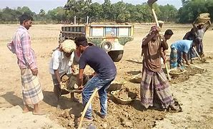
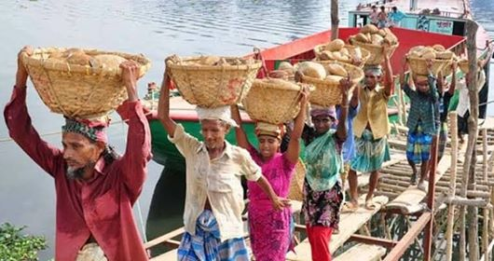
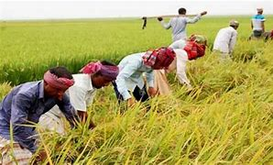
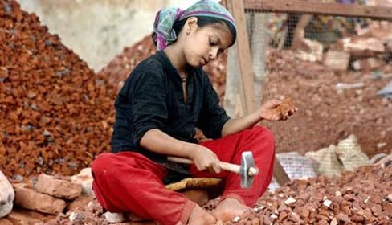
সারা দিনের পরিশ্রমেও
পায় না যারা খুঁজে

Slide 12
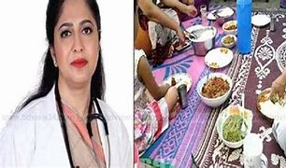
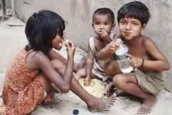
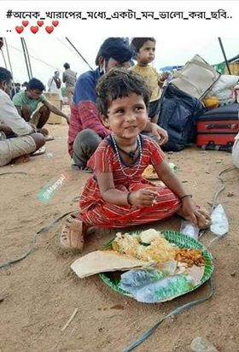
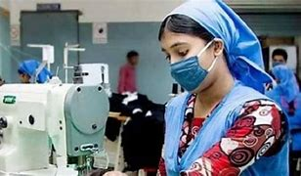
একটি দিনের আহার্য-সঞ্চয়,
তবু যাদের মনের কোণে

Slide 13
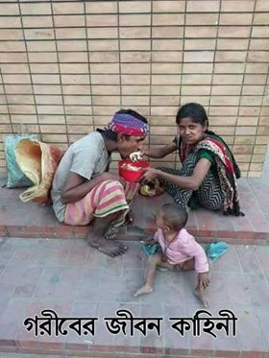
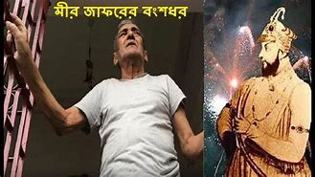
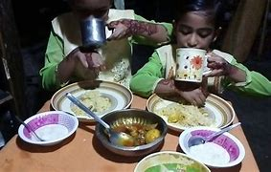
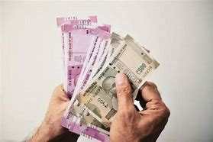
নেই দুরাশা গ্লানি,
নেই দীনতা,নেই কোনো সংশয়।

Slide 14
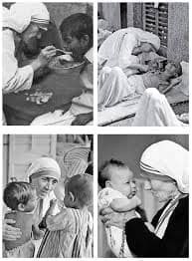
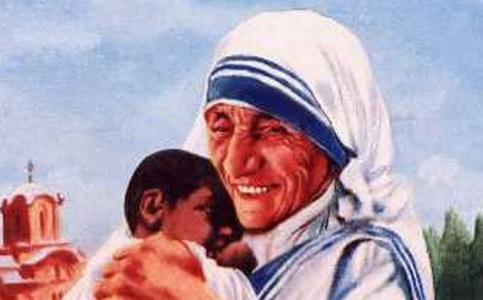
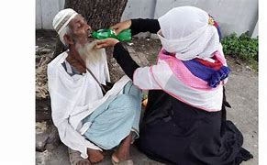
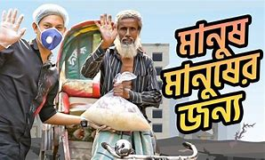
যেথায় মানুষ মানুষেরে
বাসতে পারে ভালো

Slide 15
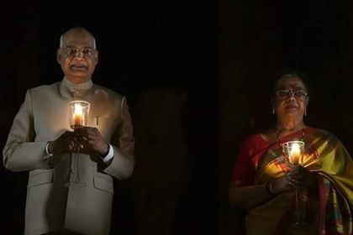
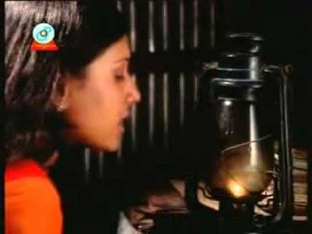
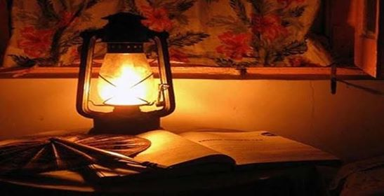
প্রতিবেশীর আঁধার ঘরে
জ্বালতে পারে আলো,

Slide 16
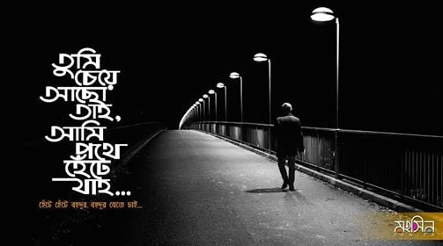
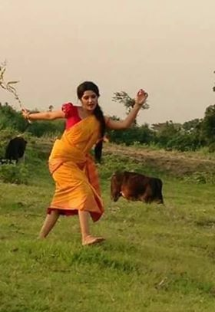
সেই জগতের কান্না-হাসির
অন্তরালে ভাই
আমি হারিয়ে যেতে চাই ‖

Slide 17
একক কাজ
১। কবি কত সালে মৃত্যুবরণ করেন?
২। ‘প্রতিবেশির আঁধার ঘরে’–এর পরের চরণটি লেখ।
৩। ‘আশা’ শেষ চরণটি লেখ।
৪মাদার তেরেসার মানষিকতা ‘আশা’ কবিতার যে দিকটি কে তুলে ধরে তা ব্যাখ্যা কর ।

Slide 18
জোড়ায় কাজ
আমাদের প্রতিবেশীর প্রতি আমাদের কিছু দায়িত্ব রয়েছে ,সে গুলো লেখ।

Slide 19
মূল্যায়ন
‘প্রতিবেশীর আঁধার ঘরে/জ্বালতে পারে আলো’ –এখানে আলো বলতে কি বোঝাতে হয়েছে?
(ক)পারস্প্রিক সম্প্রীতি
(খ) বীপোডে সাহায্য করা
(গ) একে অন্যের খোঁজ নেয়া
(ঘ)কাউকে তুচ্ছ না ভাবা

Slide 20
সবাইকে ধন্যবাদ

